Slide 1
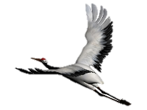
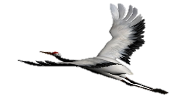
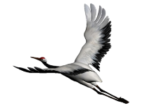
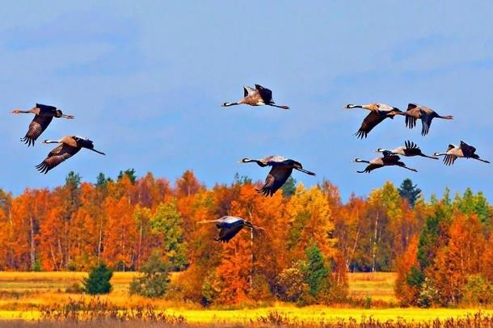
Русский народный праздник
«Сороки»
22 марта
В этот день, по
мнению крестьян,
прилетают из теплых
стран 40 разных птиц,
и первая из них-
жаворонок.

Slide 2
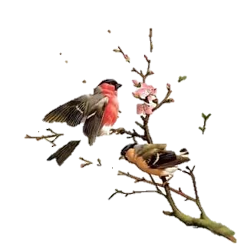

22 марта день весеннего равноденствия. Это значит день становится равным ночи.
Издавна крестьяне
считали, что в этот день
Зима кончается
А Весна начинается.
Люди очень ждали Весну
И готовились к встрече

Slide 3
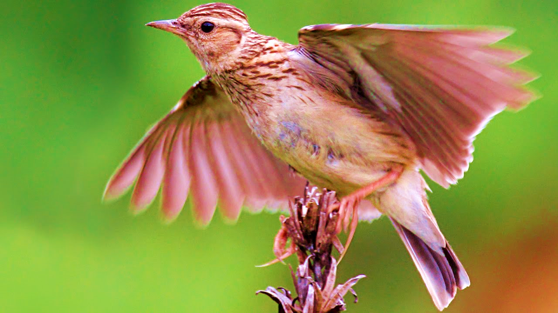

Сколько проталинок-столько и жаворонков
В русском народе повсюду существовала вера в то, что 22 марта в день сорока мучеников, из теплых стран прилетают сорок разных птиц, и первая из них-полевой жаворонок.

Slide 4
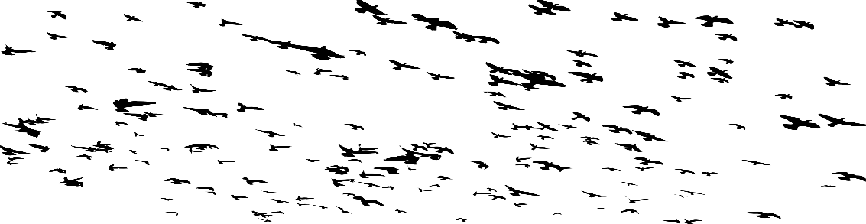
Прилетают жаворонки ранней весной, в марте
Жаворонки держатся стайками по проталинкам,
обнажившимся на солнечных пригорках, или близ
Опушек, где можно спрятаться от ветра и непогоды. В
Таких местах где они бегают по земле и отыскивают
Осыпающиеся прошлогодние семена.

Slide 5
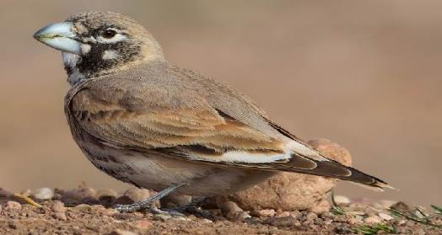
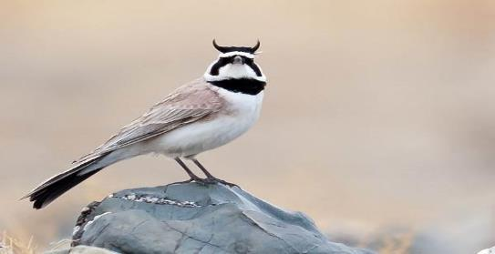
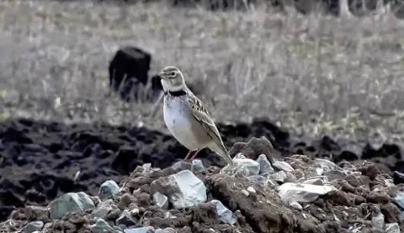
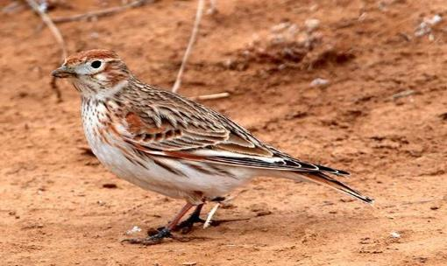
Толстоклювый жаворонок Рогатый жаворонок
Степной жаворонок Белокрылый жаворонок

Slide 6
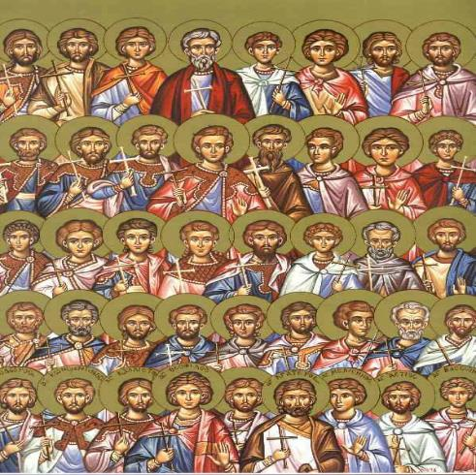
Сорок Севастийских мучеников.
Когда в древние времена были гонения на христиан, языческие правители заставляли всех приносить жертвы идолам-и в первую очередь это касалась христиан-воинов. В римском войске в полку, который стоял в армянском городе Севастия, служили сорок друзей, очень смелых и доблестных воинов и настоящих христиан; конечно, они отказались приносить жертву языческим богам.

Slide 7
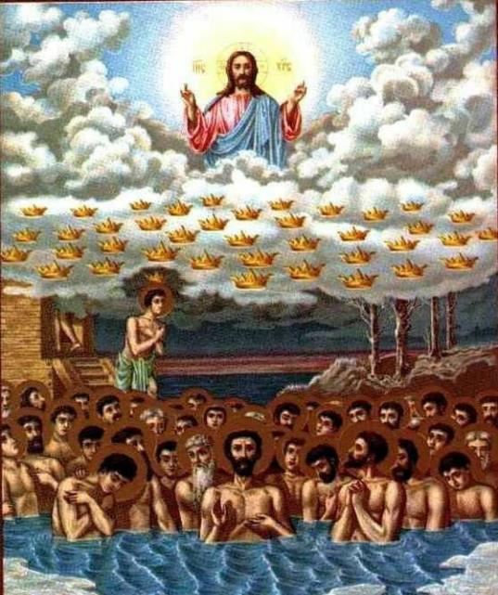
За непослушание бросили их, связанных, в ледяную весеннюю воду Севастийского озера. Стоял лютый мороз с ветром. На берегу нарочно затопили баню, чтобы тот, кто не вынесет пытки и отречется от Христа, мог согреться. Вечерело, и мороз усиливался. Тела христиан быстро покрывались ледяной коркой. И один не выдержал: он побежал прочь от товарищей к жарко натопленному дому. Но едва ступив на порог бани, несчастный упал замертво и растаял, как воск.

Slide 8
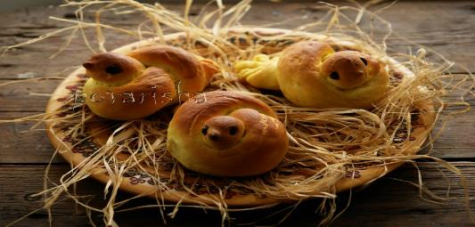
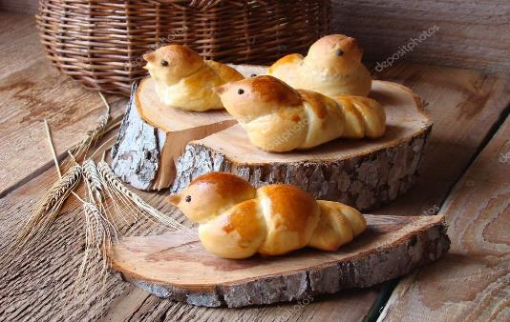
В каждом доме праздник начинается с того, что хозяйка дома, затопив печь, ставила тесто.
Из этого теста пекли печенье «Жаворонки». Маленькую птичку с растопыренными крылышками и с хохолком.

Slide 9
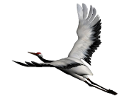

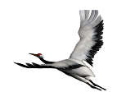
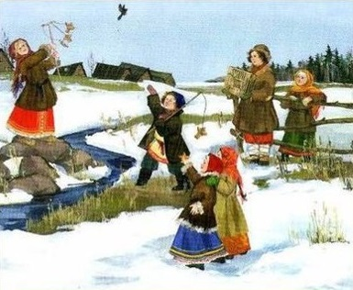
Птичек раздавали детям, и те с криком и звонким смехом бежали закликать весну. Для этого печенных жаворонков насаживали на длинные палки и выбегали с ними на пригорке.
Жаворонки, прилетите,
Студена зиму унесите,
Теплу весну принесите:
Зима надоела,
Весь хлеб у нас поела!

